Slide 1

Zaměření a změny CLLD pro nové období
Ing. jiří krist,
předseda národní sítě mas čr
Představení irop 2021-2027
14. 10. 2019, praha

Slide 2
CLLD / LEADER v ČR
- CLLD = community-led local development,
tj. komunitně vedený místní rozvoj
- funguje na principech metody LEADER,
která je v EU používána již od roku 1991,
v ČR pak od roku 2004
- původně pouze v Programu rozvoje venkova,
od roku 2014 rozšířen do dalších OP
jako jeden ze 2 integrovaných nástrojů (IN)
pod názvem CLLD

Slide 3
7 principů metody LEADER
místní rozvojová strategie
= Strategie CLLD
partnerství veřejného a soukromého
(neziskového a podnikatelského) sektoru
= místní akční skupina (MAS)
přístup zdola nahoru
= rozhodování na nejnižší možné úrovni
víceodvětvové navrhování a provádění
= průřezovost a integrovanost
inovační přístup
národní a mezinárodní spolupráce
síťování

Slide 4
MAS = MÍSTNÍ AKČNÍ SKUPINA
- mezisektorové partnerství
  veřejný sektor (max. 49%)
  soukromý (podnikatelský a neziskový) sektor
- funguje na principu LEADER/CLLD
  nositel IN CLLD = komunitně vedený místní rozvoj
- zpracovaná Strategie komunitně vedeného
místního rozvoje (Strategie CLLD)
- „rozvojová agentura“ venkovského regionu

Slide 5
povinné orgány MAS
- nejvyšší orgán
  Valná hromada/shromáždění/Plénum
- rozhodovací orgán
  Výbor partnerství/Programový výbor/Správní rada
- výběrový orgán
  Výběrová komise
- kontrolní orgán
  Kontrolní/revizní/dozorčí komise/výbor
- kancelář MAS
  Manažer MAS

Slide 6
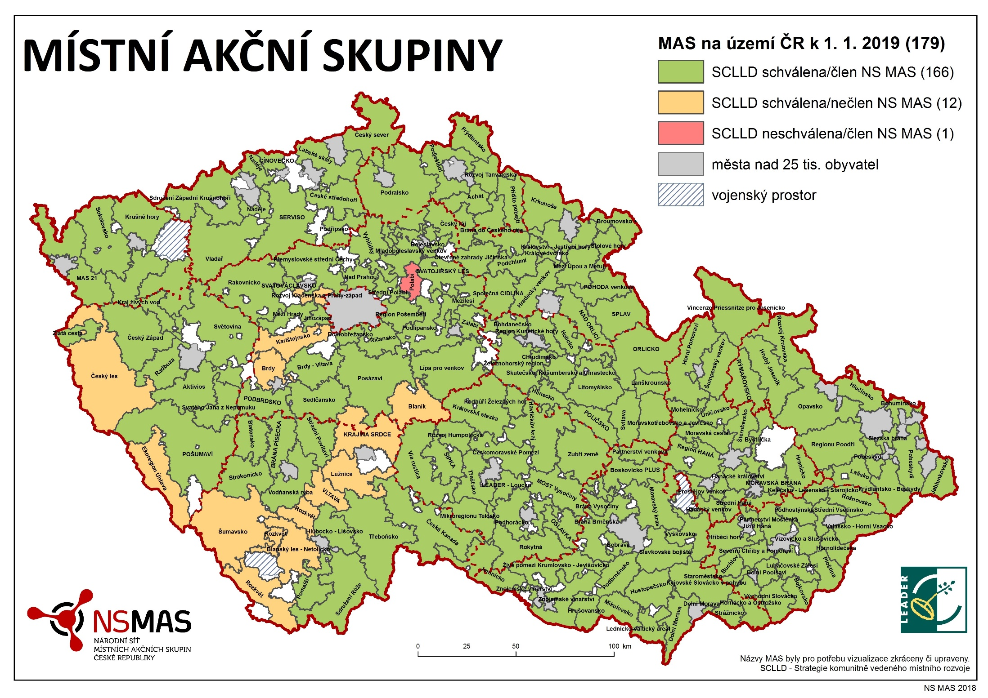

Slide 7
Jak to funguje?
MAS na základě širokého veřejného projednávání zpracuje Strategii CLLD, kterou následně schválí
její orgány.
ŘO posoudí kvalitu zpracování Strategie CLLD
a rozhodnou o přidělení finanční alokace.
MAS vyhlašuje Výzvy MAS k předkládání
Žádostí o podporu, které následně vyhodnocuje.
MAS vybírá projekty k podpoře a předává je na
ŘO k další administraci.

Slide 8
konzultační podpora MAS
bezplatné konzultace s pracovníky MAS
  projektový záměr / nápad
  příprava žádosti o podporu a příloh
  výběrové řízení
  změny v projektu
  příprava Zpráv o realizaci (ZoR) a Žádostí o platbu (ŽoP)
  kontroly projektu (CRR, MMR, FÚ, …)
informační semináře
  pro žadatele
  pro příjemce

Slide 9
IROP 2014-20 / stávající stav
1.2 Udržitelné formy dopravy
1.3 Připravenost na rizika a katastrofy
2.1 Služby vedoucí k sociální inkluzi
2.2 Sociální podnikání
2.3 Infrastruktura pro zdravotní služby
2.4 Infrastruktura pro vzdělávání
3.1 Kulturní dědictví
3.3 Dokumenty územního rozvoje

Slide 10
IROP 2014-20 / stávající stav
většina MAS vyhlásila již několik Výzev MAS
zazávazkována cca 1/3 alokace
o plánovaných Výzvách MAS se informujte
u manažerů příslušných MAS

Slide 11
IROP 2021-27 / SC 5.1 CLLD předpokládané tematické zaměření
bezpečnost v dopravě
  zejm. bezpečnost pěší dopravy, lávky, mosty
infrastruktura pro cyklistickou dopravu
  cyklostezky do zaměstnání, škol, za službami i hlavní trasy pro turisty
veřejná prostranství
  vodě propustné povrchy, zeleň, vodní prvky,
SDH JPO V
  požární zbrojnice, technika, požární nádrže, …
MŠ, ZŠ
  očekávané širší vymezení podporovaných aktivit a způsobilých výdajů
infrastruktura pro sociální služby
kulturní památky v ÚSKP, městská a obecní muzea
  revitalizace, expozice, návštěvnická centra, depozitáře, edukační centra, restaurování, evidence a dokumentace sbírkových fondů, parky, parkoviště
veřejná infrastruktura udržitelného cestovního ruchu
  značení tras, navigační systémy, doprovodná infrastruktura CR, TIC, …

Slide 12
Zapojte se do své MASky!
Na www.mistniakcniskupiny.cz v sekci O NÁS /
KDE NÁS NAJDETE si dle mapy najděte
příslušnou MAS a zobrazte si její kontakty!
Na stránkách Vaší MASky se informujte
o její činnosti, případně si domluvte osobní
schůzku s jejím manažerem/manažerkou.
  - Konzultace jsou bezplatné!
  - Informujte MAS včas o svých projektových záměrech!
V případě zájmu se můžete stát
členem/partnerem vaší MAS.
- Pro podávání Žádostí o podporu není členství podmínkou!

Slide 13

Chytrá a udržitelná řešení pro obce a regiony od A po Ž

Slide 14
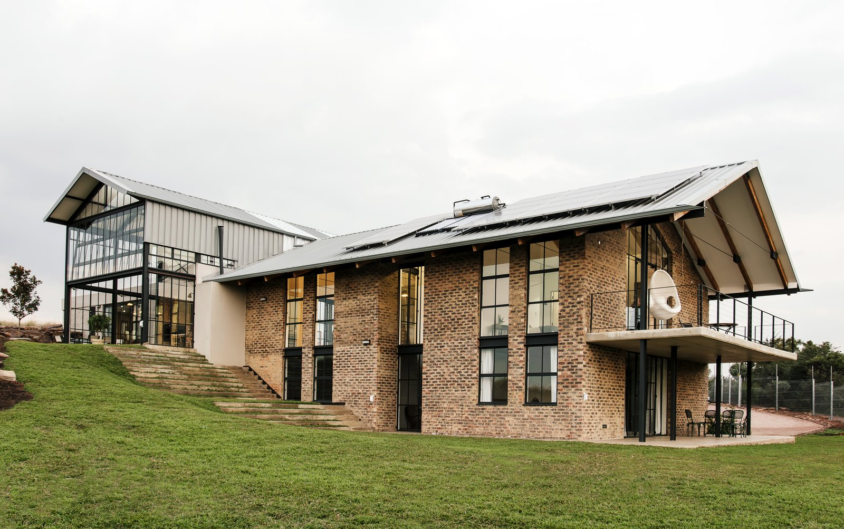
A jako Architektura

Slide 15

B jako Biotechnologie

Slide 16
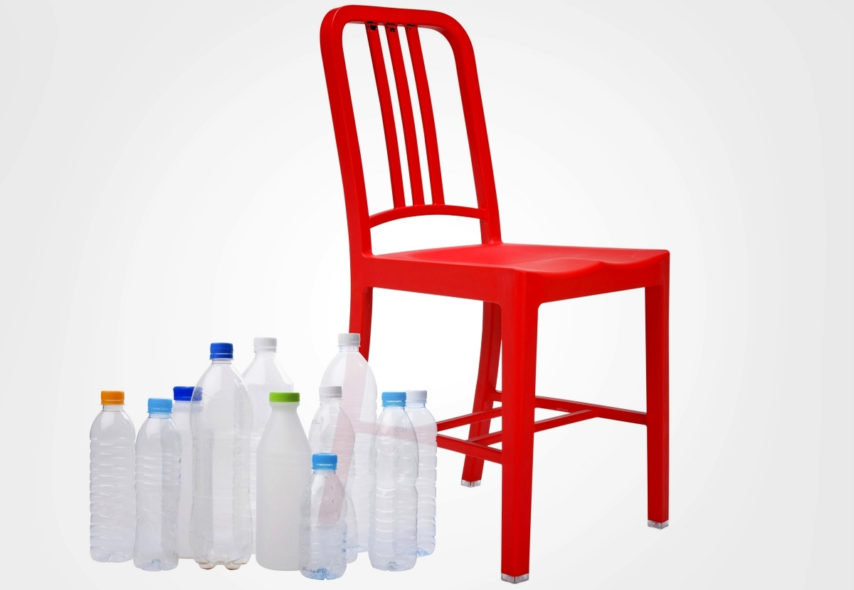
C jako Cirkulační

Slide 17

D jako Doprava

Slide 18
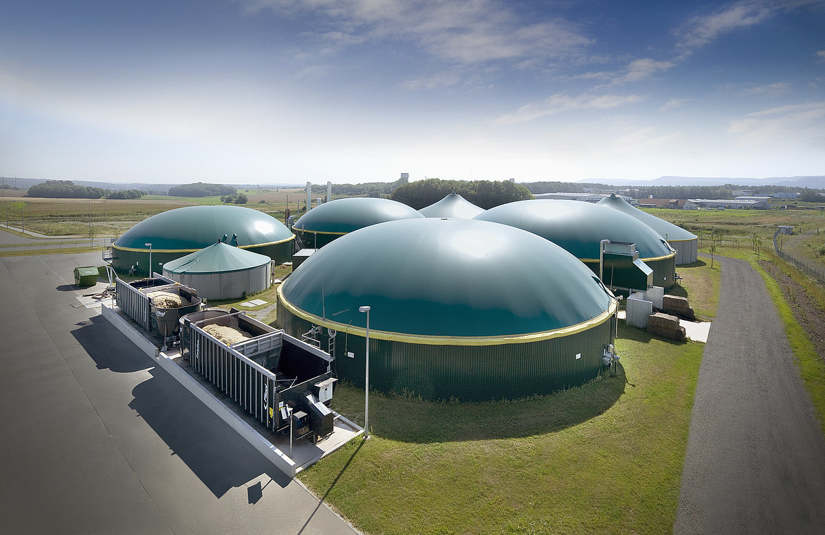
E jako Energetika

Slide 19
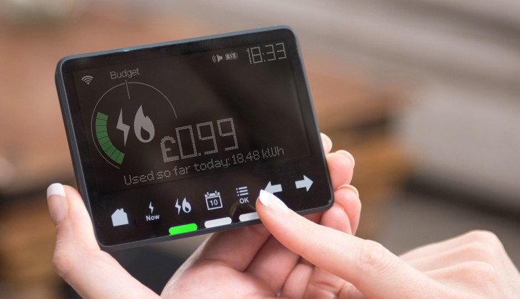
F jako
Fakta

Slide 20

G jako Gastronomie

Slide 21
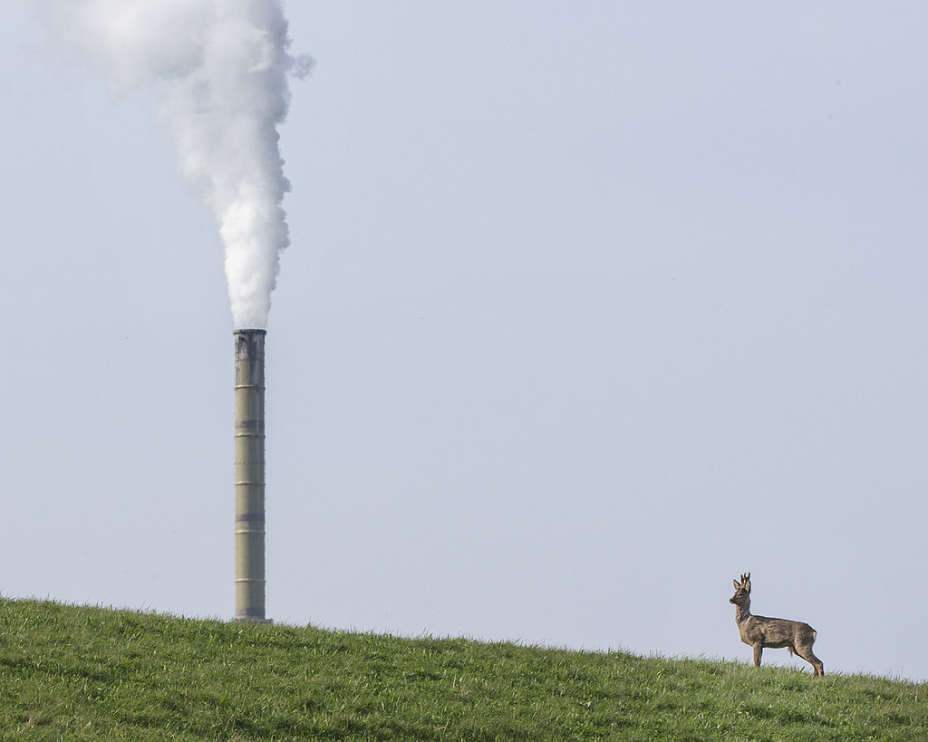
H jako Holistika

Slide 22
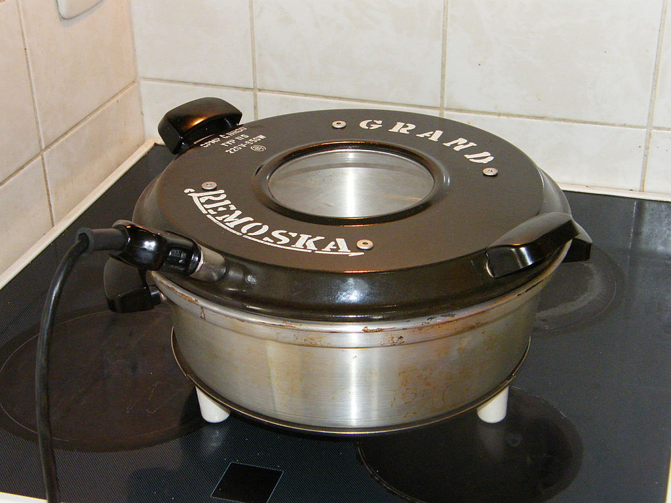
CH jako Chytrost

Slide 23
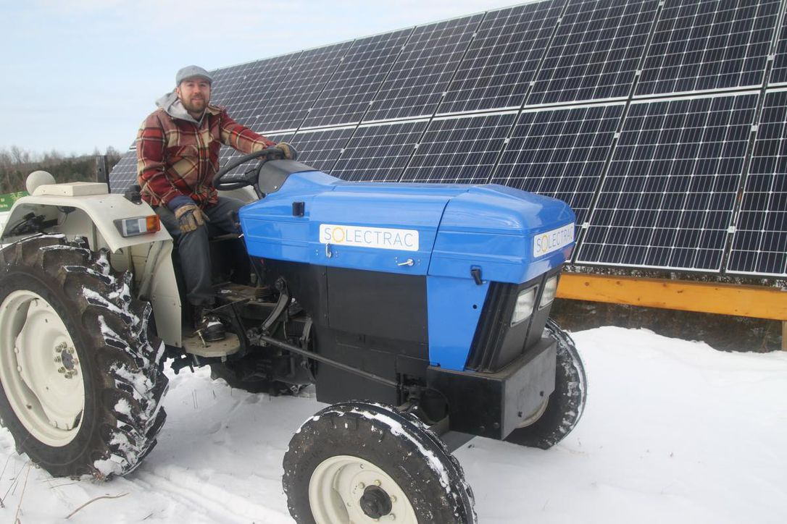
I jako
Inovace

Slide 24
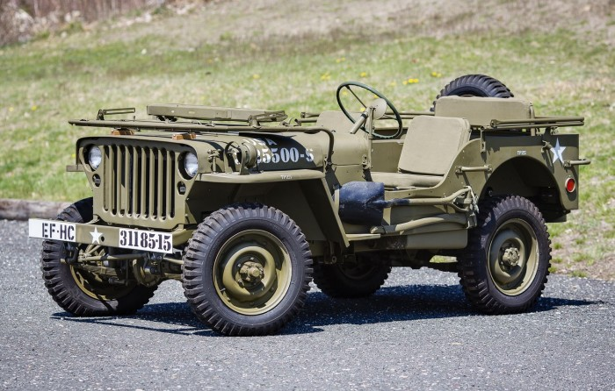
J jako
Jeep

Slide 25

K jako
Komunikace

Slide 26
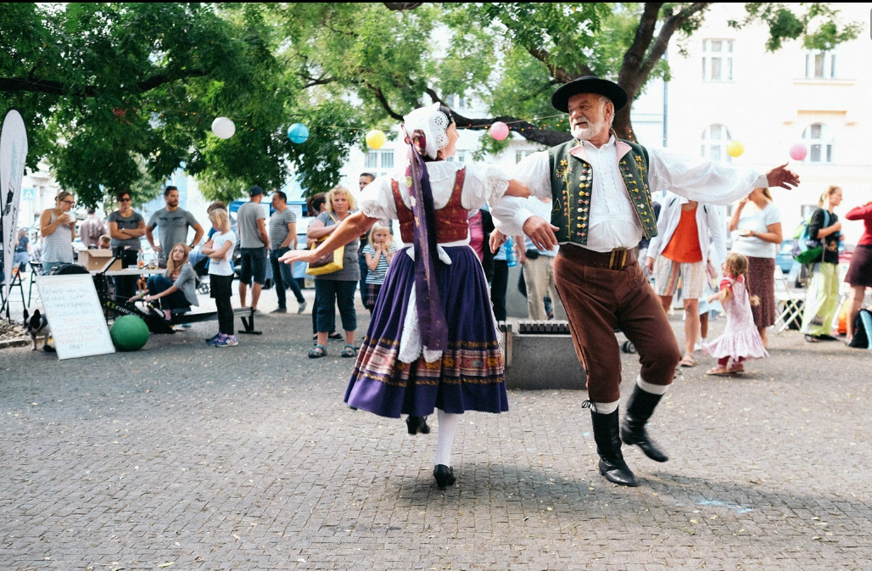
L jako
Lidé

Slide 27
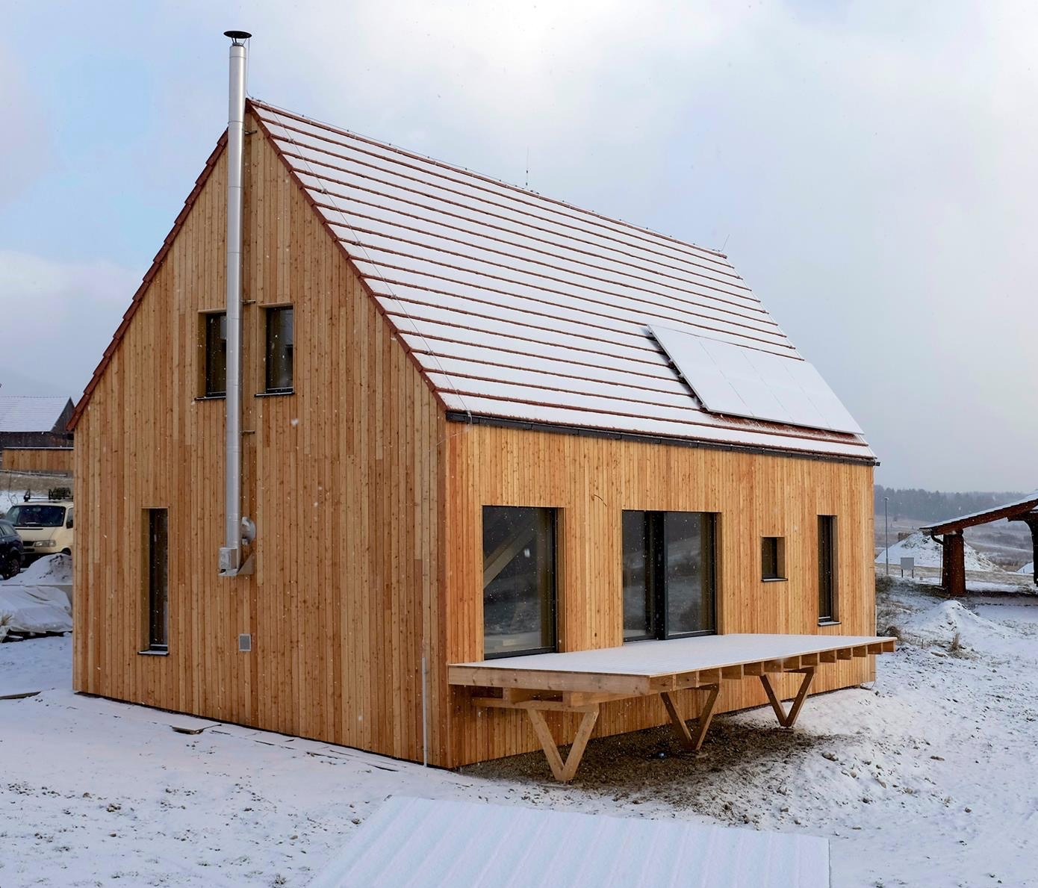
M jako Materiály

Slide 28
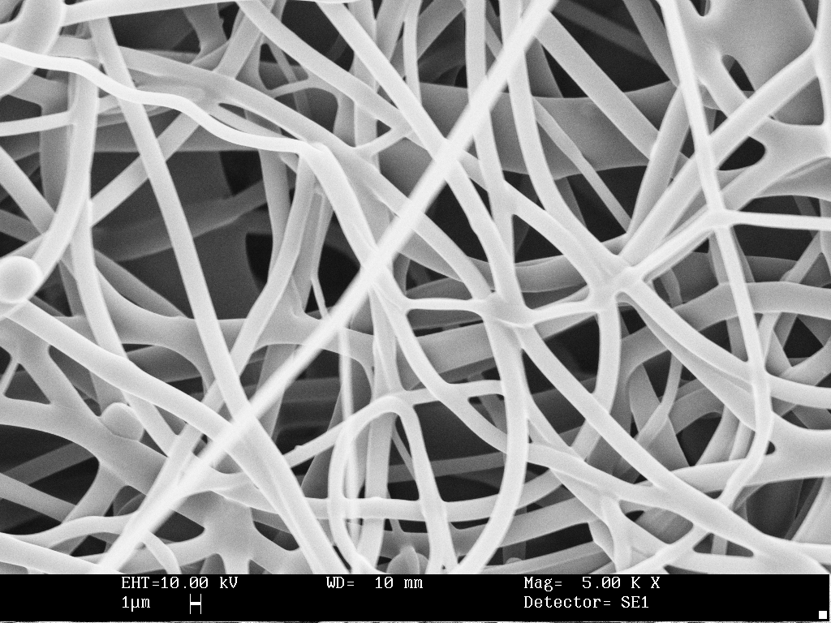
N jako
Nano

Slide 29

O jako Obnovitelné

Slide 30

P jako
Průmysl 4.0

Slide 31
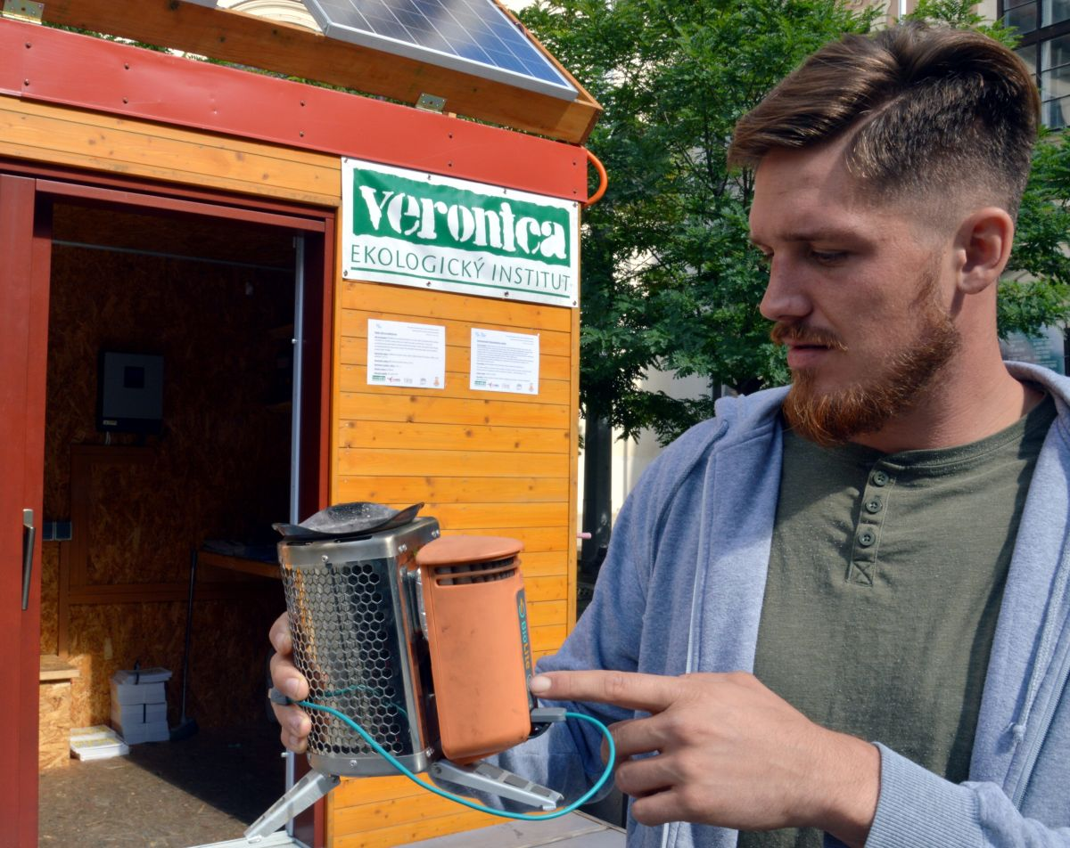
R jako Resilience

Slide 32
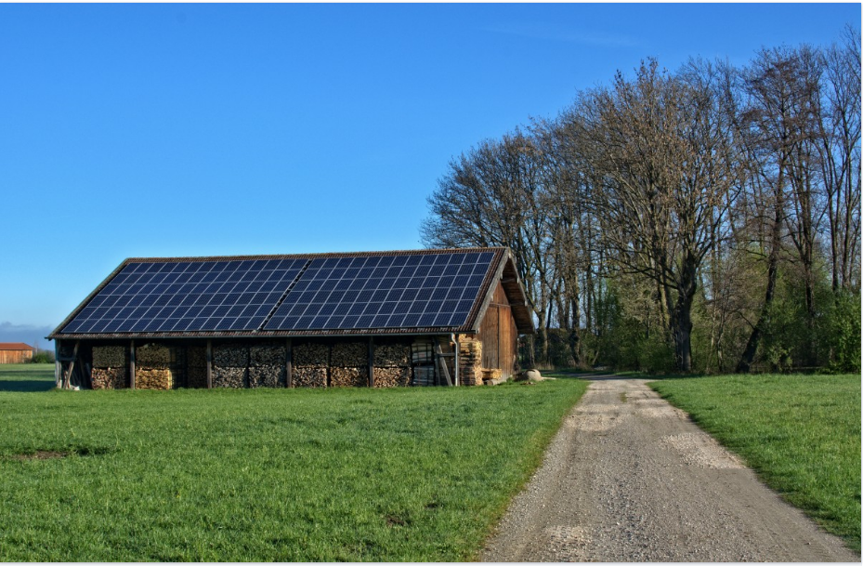
S jako
Slunce

Slide 33
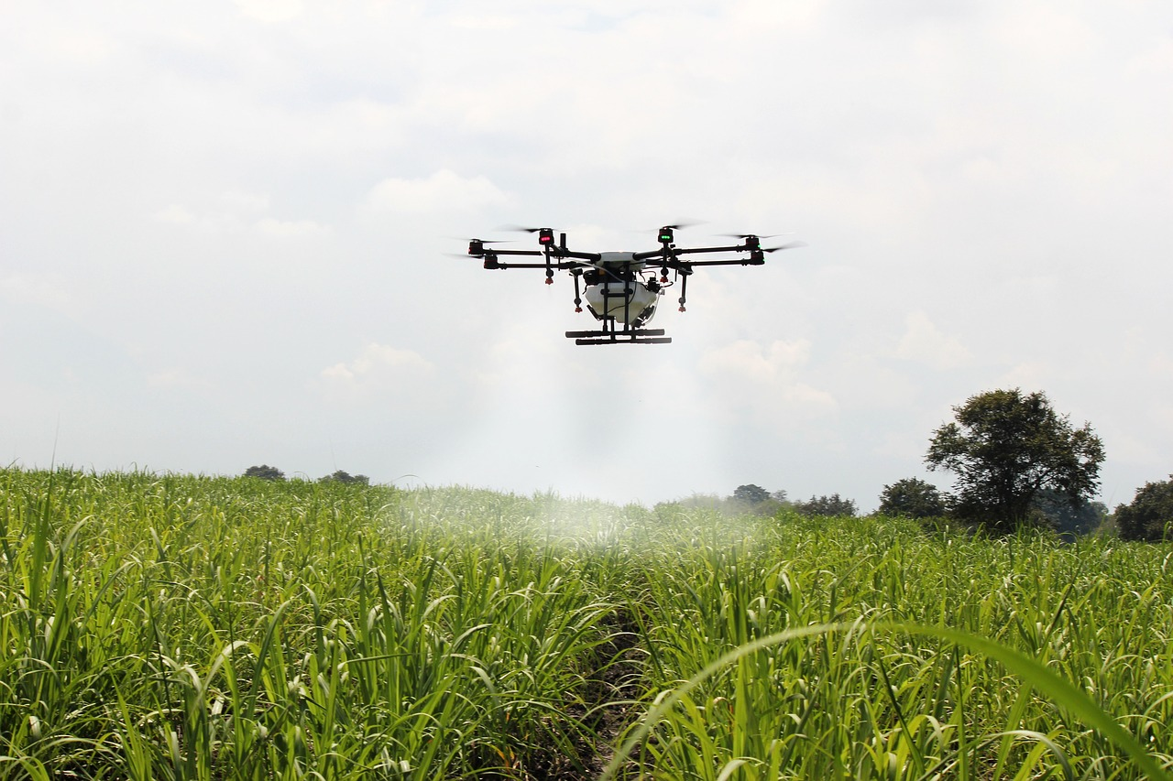
T jako Technologie

Slide 34

U jako Univerzity

Slide 35
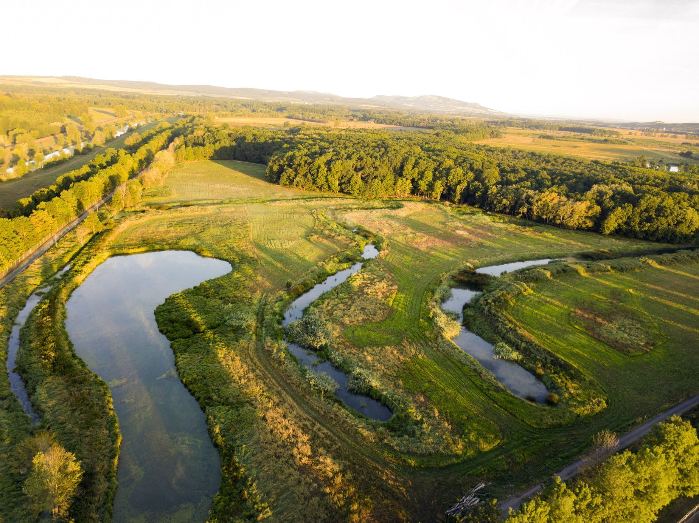
V jako
Voda

Slide 36

W jako
World

Slide 37
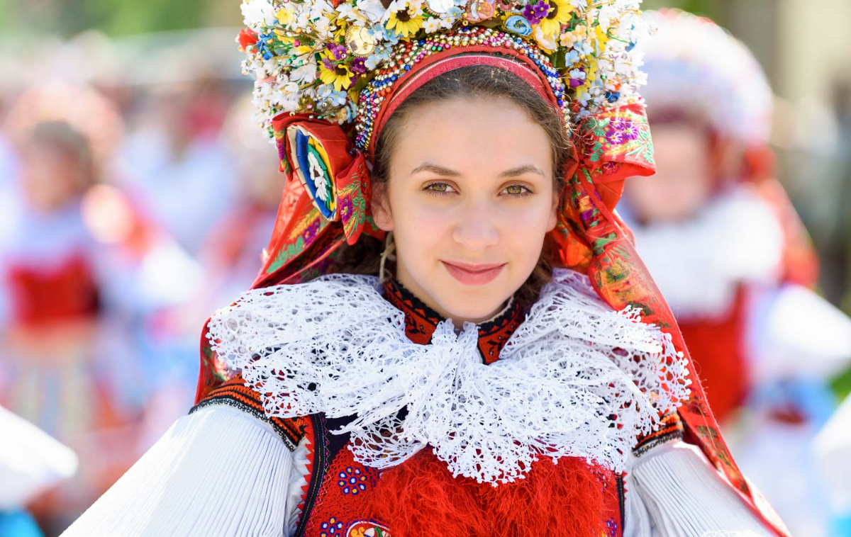
X jako
X-faktor

Slide 38
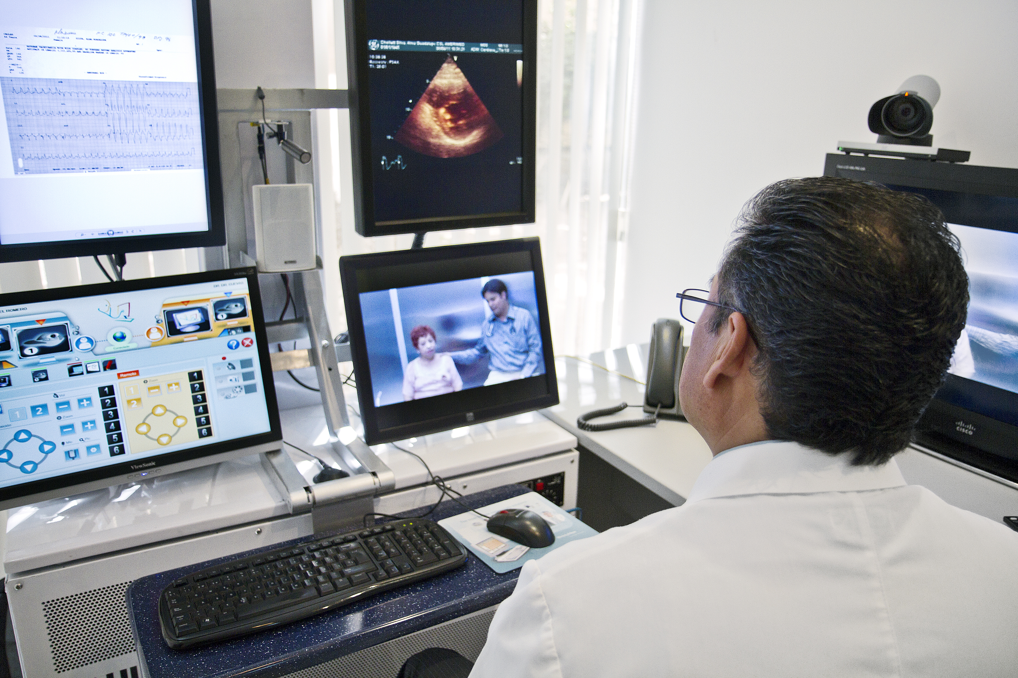
Z jako
Zdravotnictví

Slide 39
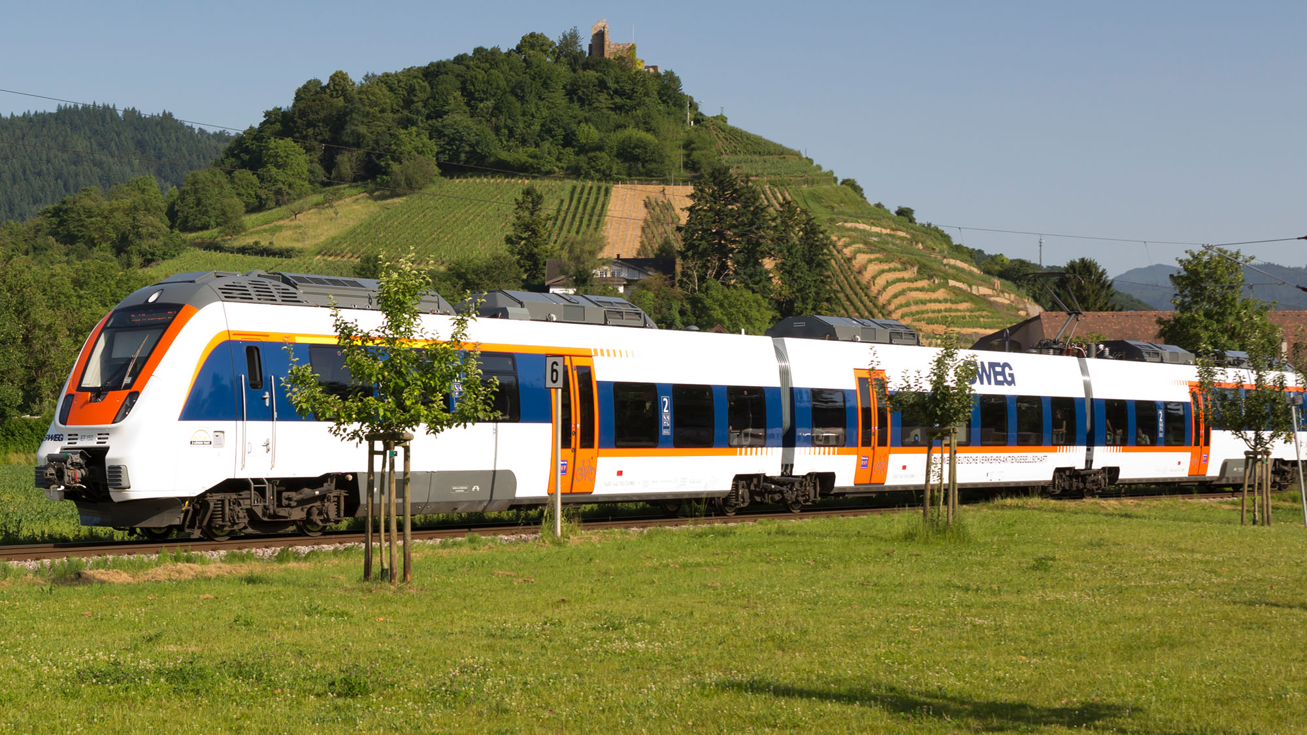
Ž jako
Železnice

Slide 40

Y jako
Yetti

Slide 41
Y jako
Yetti

Slide 42
DĚKUJI ZA POZORNOST
Ing. Jiří Krist
předseda NS MAS ČR
e j.krist@nsmascr.cz
t +420 724 790 088

